Slide 1

PRESENTATION DE MAVEN
Adama BAMBA – Etudiant Pigier Côte d’Ivoire (2020)
mailto: abamba.dev@yahoo.com ou mailto: adamabamba@univmetiers.ci

Slide 2






1
HISTORIQUE
2
DEFINITION & OBJECTIFS & APPORTS
3
DESCRIPTEUR DE PROJET : POM
4
POM MINIMAL
5
EXEMPLE DE COMMANDE MAVEN
6
CAS PRATIQUE

Slide 3
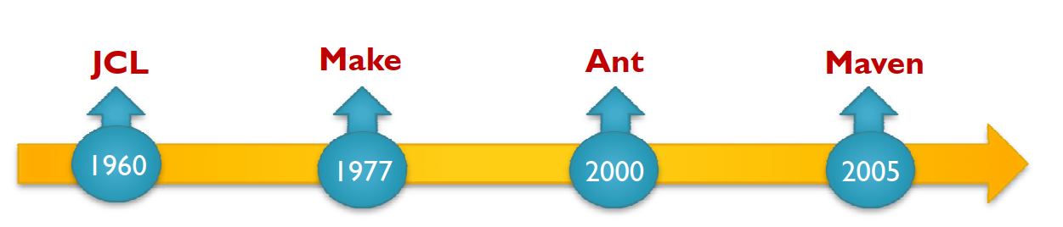
1
HISTORIQUE
Job Control Language (Langage de Contrôle des Tâches), couramment appelé JCL, désigne certains langages de scripts, en particulier sur les systèmes d'exploitation mainframe d'IBM, dont le JCL Make Ant Maven 1960 1977 2000 2005 rôle est d'exécuter un batch.
Make est un logiciel qui construit automatiquement des fichiers, souvent exécutables, ou des bibliothèques à partir d'éléments de base tels que du code source.
Ant est un logiciel créé par la fondation Apache qui vise à automatiser les opérations répétitives du développement de logiciel telles que la compilation, la génération de documents (Javadoc) ou l'archivage au format JAR.
Maven ?

Slide 4
2
DEFINITION & OBJECTIFS & APPORTS
Definition
Maven, géré par l'organisation Apache Software Foundation. (Jakarta Project), est un outil pour la gestion et l'automatisation de production des projets logiciels Java en général et Java EE en particulier.
L'objectif recherché est de
produire un logiciel à partir de ses sources
en optimisant les tâches réalisées à cette fin
et en garantissant le bon ordre de fabrication
Compiler, Tester, Contrôler, produire les packages livrables
Publier la documentation et les rapports sur la qualité
Apports
Simplification du processus de construction d’une application
Fournit les bonnes pratique de développement
Tend à uniformiser le processus de construction logiciel
Vérifier la qualité du code
Faciliter la maintenance d’un projet

Slide 5
3
DESCRIPTEUR DE PROJET : POM
Base de travail de Maven :
Un projet Maven est un module d’une application
Equivalent à un projet Eclipse
Fichier XML (pom.xml) décrivant le projet Maven
Versions du projet
Description du projet
Liste des développeurs
Les dépendances
Ce fichier est utilisé par maven pour construire l’application:
Dépendances de l’application (Laibrairies .jar)
Tâches (Gols) à exécuter
Un seul POM est nécessaire pour un projet
Le commandes de maven sont à exécuter à la racine du projet : l’emplacement du fichier pom.xml
Exemple : Répertoire source (src/main/java)

Slide 6
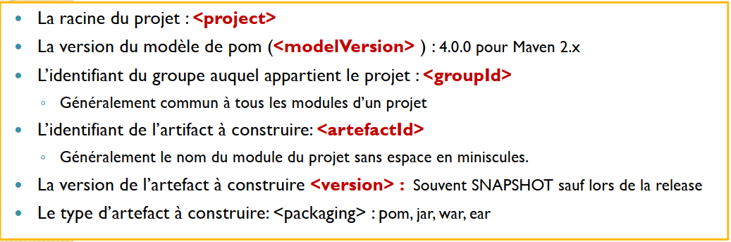
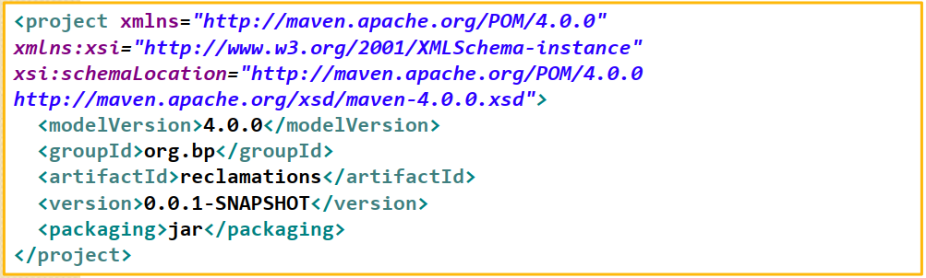
4
POM MINIMAL

Slide 7
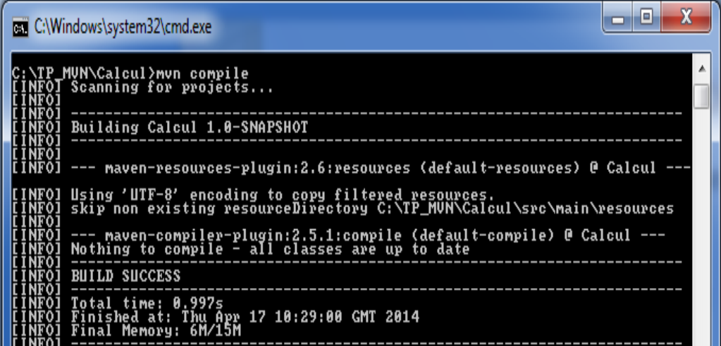
5
EXEMPLE DE COMMANDE MAVEN
Pour lancer la compilation de toutes les classes du projet , on exécute la commande :
> mvn compile
Pour lancer tous les test unitaires du projet:
> mvn test
ou
> mvn test –Dtest=*Test
Pour installer le jar du projet :
> mvn install

Slide 8




6
CAS PRATIQUE

Slide 9
Merci pour votre attention

